Slide 1
Интерактивная игра «Бюджетная викторина» (проект)
Конкурсная работа (далее – КР) представляет собой проект интерактивной онлайн игры, посвящённой финансовым терминам. Проект представлен в виде описания интерфейса и функционала онлайн приложения на заданную тематику.
Цель проекта – повышение уровня бюджетной грамотности населения.
Задача проекта – в игровой форме познакомить пользователей с основными терминами из сферы государственных (муниципальных) финансов.
Практическое применение проекта – проект может быть использован для подготовки технического задания по созданию интерактивной игры, посвящённой финансовым терминам. В перспективе игра может быть:
размещена на официальном сайте города Барнаула в разделе о городском бюджете;
подготовлена в виде мобильного приложения.
Игра может использоваться в качестве интерактивного обучающего материала в учреждениях образования. Дополнительной популяризации игры должно способствовать наличие состязательного элемента (рейтинга лучших игроков).

Slide 2
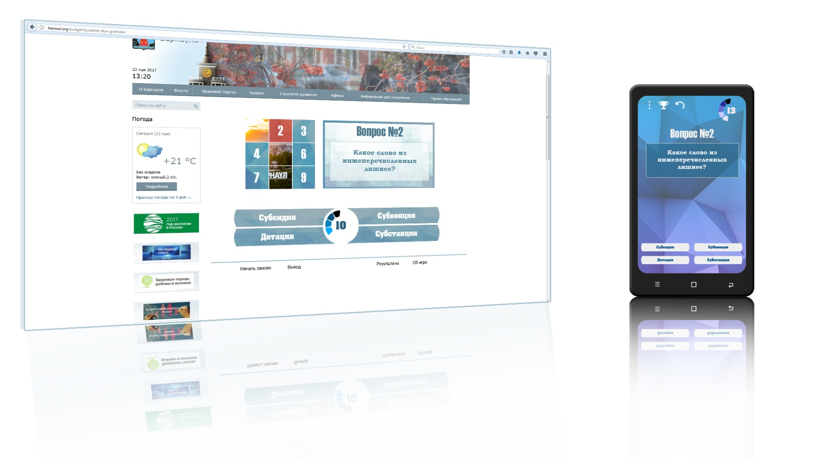
Общий вид игры
1
3
2
Пример дизайна игры в виде Интернет-страницы
Пример дизайна игры в виде мобильного приложения
Рассмотрим, проект игры в виде Интернет-страницы.
Игровое поле разделено на три основных блока:
блок-поле с ячейками вопросов (примеры вопросов прилагаются);
блок с таймером для ответов на вопросы;
информационный блок с вопросами, интересными фактами (в зависимости от этапа игры).

Slide 3
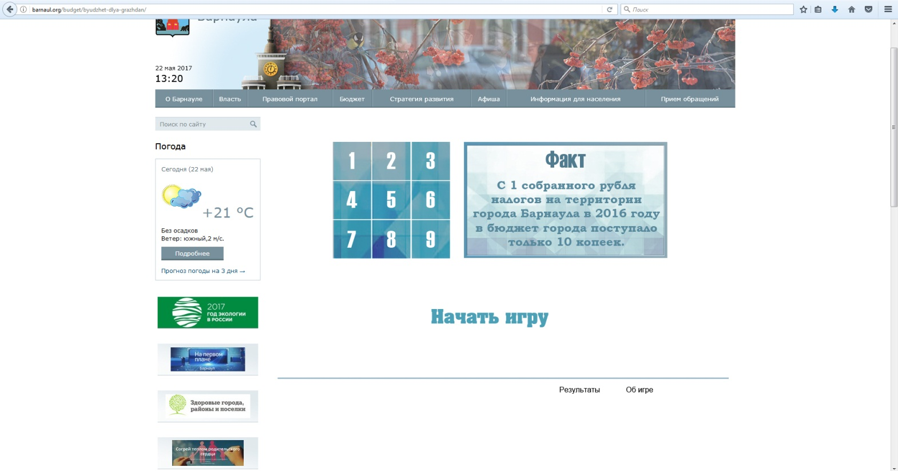
Стартовое меню
Блок с вопросами представляет собой изображение (виды Барнаула, герб Барнаула и т.д.), которое разделено на квадраты и скрыто за ячейками.
Игра начинается при нажатии на клавишу «Начать игру». Для отображения первого вопроса выбирается любая ячейка от 1 до 9. Одновременно с этим в блоке ниже появляется вопрос с вариантами ответов и начинается отсчёт времени.

Slide 4
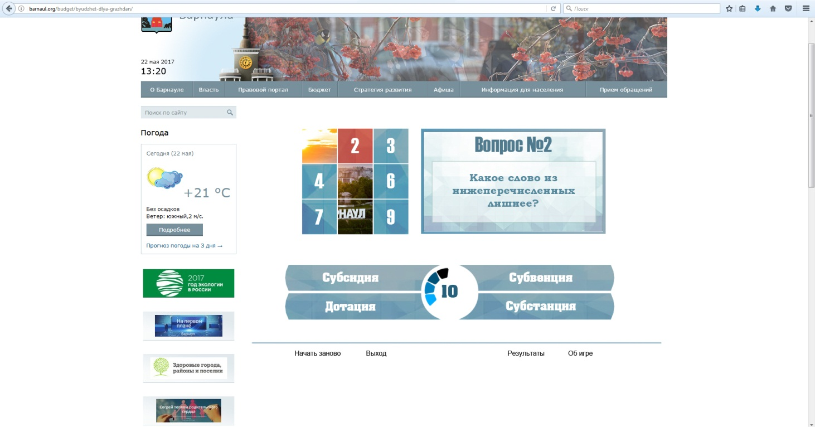
Процесс игры
Каждый квадрат соответствует вопросу на финансовую тематику. При ответе на вопрос, ячейка «переворачивается» лицевой стороной, у игрока появляется возможность выбрать следующую ячейку. При неверном ответе происходит тоже самое, но баллы за ответ не начисляются. Цель игры – правильно ответив на вопросы, собрать изображение за максимальное короткое время.
На один ответ игроку даётся 30 секунд. За каждый ответ в зависимость от затраченного времени может быть начислено от 0 до 10 баллов (всего 90 баллов).
При правильном ответе на все девять вопросов игроку предлагается выбор: продолжить игру с более сложными вопросами или завершить игру.

Slide 5
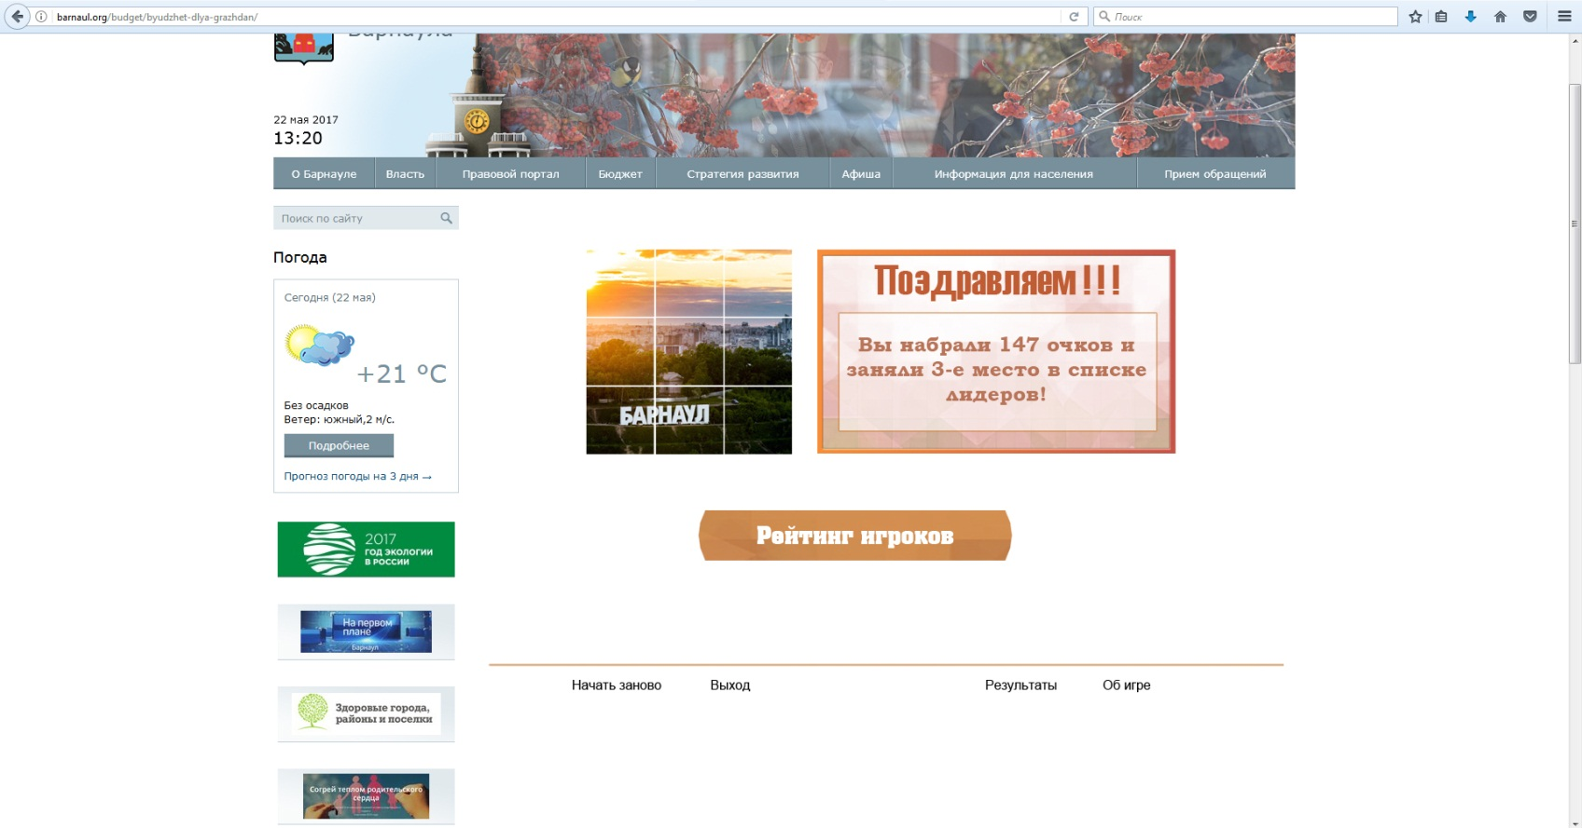
Итог игры
В случае, когда игрок дал неправильный ответ как минимум на один вопрос, он лишается возможности продолжить игру на другом уровне сложности. В данной ситуации игра длится до того, пока игрок не ответит на 9 представленных ранее вопросов.
Отсутствие ответа в течение 30 секунд приравнивается к неверному ответу.

Slide 6
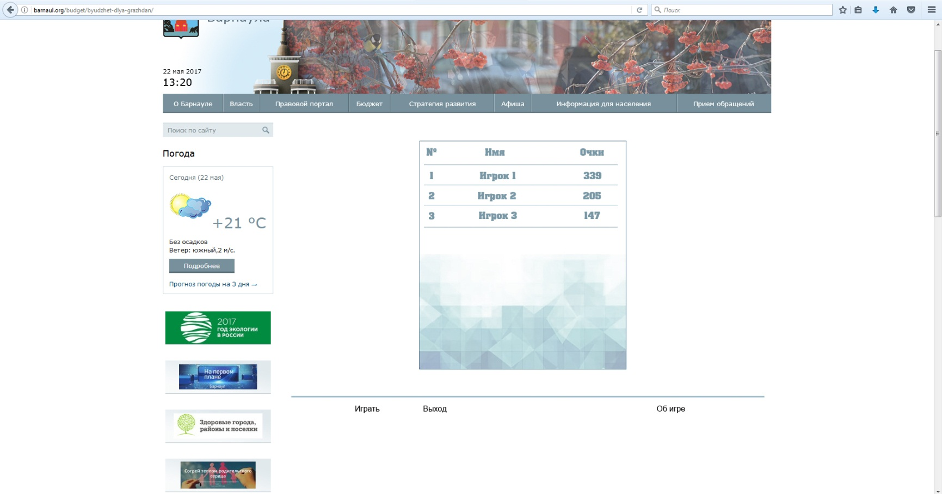
Рейтинг
После завершения игры у игрока появляется возможность указать своё имя, которое будет включено в общий рейтинг.

Slide 7
Техническая характеристика проекта
Дизайн web-приложения будет создан при помощи языка гипертекстовой разметки (html). Для удобства оформления дизайна web-страниц будут использоваться каскадные таблицы стилей (css). Html в связке с css является универсальным инструментом для создания web-страниц.
Для реализации тестирования будет использоваться язык програм-мирования php. Php является лидером среди языков, применяющихся для создания динамических сайтов. Также несомненным плюсом php является то, что он поддерживается подавляющим большинством хостинг – провайдеров.
Так как web-приложение предполагает взаимодействие пользователя с объектами на экране, необходимо предусмотреть средство, которое может обеспечить простую реализацию программного доступа к объектам приложения. В качестве такого средства будет использован язык сценариев JavaScript.
Для обеспечения быстродействия программы и экономии трафика, полученного клиентом от сервера, будет использоваться технология AJAX, которая позволяет обновлять только определенную часть, а не страницу целиком.

Slide 8
Техническая характеристика проекта
Для сохранения результатов в таблице рекордов необходимо использование базы данных. В качестве системы управления базами данных будет использоваться MySQL из-за простоты взаимодействия с php.
Таким образом, при реализации web-приложения будут использованы стандартные web-технологии, что позволит избежать проблем с техническими требованиями со стороны пользователей. Для работы приложения будет необходимо все то, что используется в повседневной работе в сети Интернет (интернет-соединение и браузер). Дополнительные требования к игре отсутствуют.

